Slide 1
РХТУ им. Д.И. Менделеева кафедра Техносферной безопасности
курс «БЖД в химической промышленности»
ЛЕКЦИЯ 1. ОРГАНИЗАЦИОННЫЙ МОМЕНТ.
ВВЕДЕНИЕ В КУРС. ОСНОВНЫЕ ПОНЯТИЯ, ТЕРМИНЫ И ОПРЕДЕЛЕНИЯ. АКСИОМАТИКА БЕЗОПАСНОСТИ.
Шушпанов Александр Николаевич
к.т.н., доцент кафедры ТСБ
+7 903 257 77 88 (WhatsApp, Telegram)
shushpanov.a.n@muctr.ru

Slide 2
Что вас ждет?
Лекторий 18 лекций (ДОТ по четвергам) Подведение итогов с 3 по 9 апреля | Контрольные точки |  | Практикум |  | Экзамен январь 2024
 | КТ1 конец октября? | КТ2 декабрь | Санитария ноябрь, 2 занятия | Пожарная безопасность ноябрь, 2 занятия
~2 | 15 | 15 | 14 | 14 | 40
~2 | 30 |  | 28* |  | 40**
* распределение баллов по 4-м занятиям лабораторных работ будет сообщено отдельно
** «автомат» при желании – без проблем и бюрократии, по Положению РХТУ

Slide 3
Подготовка к лабораторным работам

Slide 4
Подготовка к экзамену
Издательство “ЛАНЬ”
e.lanbook.com/book/116363
с IP-адресов РХТУ
(библиотека, Wi-Fi MUCTR,
кафедры и лаборатории)

Slide 5
«Риск и опасности в развитии цивилизации были, есть и будут. И нам придется приучить себя к мысли о необходимости жить под этим бременем. Но это означает лишь одно: человечеству необходимо научиться предельно снижать этот риск и опасность».
Академик РАН Н.Н. Моисеев

Slide 6
Основные понятия и определения
Безопасность жизнедеятельности – область научных знаний, изучающая опасности и способы защиты от них человека в любых условиях существования.
Жизнедеятельность – повседневная деятельность и отдых человека, способ его существования.
Техносфера – часть биосферы, в прошлом преобразованная людьми с помощью прямого или косвенного воздействия технических средств в целях удовлетворения своих социально-экономических потребностей.
Биосфера – область распространения жизни на Земле, охватывающая нижние слои атмосферы и верхние слои гидросферы и литосферы.
Разновидности сред обитания – бытовая, производственная, городская, сельскохозяйственная, транспортная и т. п. Каждая среда обитания оказывает как позитивное, так и негативное воздействие на человека и окружающую природную среду.

Slide 7
Основные понятия и определения
Авария – происшествие в технической системе, не сопровождающееся гибелью людей, при котором восстановление технических средств невозможно или экономически нецелесообразно.
Катастрофа – происшествие в технической системе, сопровождающееся гибелью или пропажей без вести людей.
Стихийное бедствие – происшествие, связанное со стихийными явлениями на Земле и приведшее к разрушению биосферы, гибели или потери здоровья людей.
Чрезвычайное происшествие (ЧП) – событие, происходящее обычно кратковременно и обладающее высоким уровнем негативного воздействия на людей, природные и материальные ресурсы. К ЧП относятся крупные аварии, катастрофы и стихийные бедствия.
Чрезвычайная ситуация (ЧС) – обстановка на определенной территории, сложившаяся в результате аварии, опасного природного явления, катастрофы, распространения заболевания, представляющего опасность для окружающих, стихийного или иного бедствия, которая может повлечь или повлекла за собой человеческие жертвы, ущерб здоровью людей или окружающей среде, значительные материальные потери и нарушение условий жизнедеятельности людей.

Slide 8
Цели и задачи направления
идентификация опасностей и описание зон и направления их воздействия;
разработка и реализация наиболее эффективных систем и методов защиты от опасностей;
формирование систем контроля опасностей и управления состоянием безопасности человека в различных средах и на различных уровнях;
разработка и реализация мер по ликвидации последствий проявления опасностей;
организация обучения населения основам безопасности и подготовка специалистов по безопасности жизнедеятельности.

Slide 9
Основная идея БЖД
Основная идея современного подхода к управлению безопасностью жизнедеятельности (БЖД) – формирование культуры БЖД у всего населения во всех сферах жизни и деятельности.
Дисциплина «Безопасность жизнедеятельности» представляет совокупность научных знаний, охватывающих теорию и практику защиты человека, общества и природы от опасных и вредных факторов, рассматривает основы безопасного взаимодействия человека со средой обитания (производственной, бытовой, городской) и основы защиты от негативных факторов окружающей природной среды, в том числе в опасных и чрезвычайно опасных ситуациях.

Slide 10
Источники опасности и угрозы для человечества в XXI веке:
проблемы народонаселения и демографические проблемы;
заболеваемость;
проблемы обеспечения качественными водой и питанием, опасные бытовые материалы и изделия;
алкогольная, никотиновая, наркотическая и иные виды зависимостей;
природные геокатастрофы, опасные явления и негативные изменения;
техногенные ЧС и негативные изменения в окружающей среде;
проблемы мировой безопасности, войны, негативное воздействие на окружающую среду военной техники;
терроризм, национализм, расизм, насилие, религиозная и этническая нетерпимость, преступность, радикальное сектантство, экстремизм.

Slide 11
Основные источники и причины опасности
Методология описания источников:
Источник опасности для человека;
Характер опасности;
Явление или причина, приводящая к опасности;
Реальные или возможные негативные последствия;
Виды контроля.

Slide 12
Пример описания: Народонаселение и демографические проблемы
1. Источники опасности для человека: проблемы народонаселения и демографические проблемы; 2. Характер опасности: социально-политический; 3. Явления или причины, приводящие к опасности: быстрый рост населения, изменение возрастного состава населения, бедность и голод, миграция и изменение национального состава населения; 4. Реальные или возможные негативные последствия: высокая рождаемость и крайняя бедность в развивающихся странах, низкая рождаемость, старение и расслоение населения в развитых странах, недоедание и голод в бедных странах; 5. Виды контроля: глобальный, международный, государственный, ООН, ВОЗ, ЮНЕСКО, ЮНИСЕФ, МОТ, МОМ, ФАО.

Slide 13
Задание (1 балл)
Выберите любую из угроз, встающих перед человечеством в XXI веке и опишите её, пользуясь приведённой методологией.
Результат пришлите на shushpanov.a.n@muctr.ru

Slide 14
«Выработка миропонимания, помогающего людям выживать в критических ситуациях, и утверждение его в сознании людей представляется в современных условиях важнейшей задачей цивилизации XXI века».
Академик РАН Н.Н. Моисеев

Slide 15
Характерные системы «Человек – Среда обитания»
В процессе своего существования человек непрерывно решает две основные задачи: обеспечивает свои потребности в пище, воде и воздухе; создает и использует защиту от негативных воздействий со стороны среды обитания и себе подобных.
ЖИЗНЕДЕЯТЕЛЬНОСТЬ – совокупность всех форм человеческой активности, в процессе которой осуществляется взаимодействие со средой обитания для удовлетворения потребностей человека.
АНТРОПОГЕННЫЕ ФАКТОРЫ – это все формы деятельности человеческого общества, изменяющие природу как среду обитания живых организмов или непосредственно влияющие на их жизнь.

Slide 16
Биосфера
На начальных стадиях своего развития человек взаимодействовал с естественной окружающей средой – биосферой.
Источниками естественных негативных воздействий в биосфере являются стихийные явления: изменение климата, землетрясения, извержения вулканов, сели, оползни, наводнения, цунами, грозы, ураганы и т. п.
БИОСФЕРА – природная область распространения жизни на Земле, включающая нижний слой атмосферы, гидросферу и верхний слой литосферы, не испытавших техногенного воздействия.

Slide 17
Техносфера
В процессе эволюции человека биосфера постепенно утрачивала свое господствующее значение. Стремясь защитить себя от геологических, климатических, погодных и других природных воздействий и удовлетворить свои постоянно возрастающие потребности, человек преобразовал часть биосферы в населенных людьми регионах, создав новую среду обитания – техносферу.
ТЕХНОСФЕРА – район биосферы, в прошлом преобразованный людьми с помощью прямого или косвенного воздействия технических средств с целью наилучшего соответствия людским социально-экономическим потребностям.
Принципиальное различие биосферы и техносферы состоит в том, что естественная среда самодостаточна и может существовать и развиваться без участия человека. Техносфера, созданная человеком, самостоятельно развиваться не может и без участия человека обречена на старение и разрушение.

Slide 18
Среда обитания
Среда обитания включает все тела и явления, с которыми организм находится в прямых или косвенных взаимоотношениях. Среда обитания прямо или косвенно влияет на состояние и развитие всех живых организмов.
Среда обитания – окружающая человека среда, обусловленная совокупностью факторов (физических, химических, биологических, информационных, социальных), способных оказывать прямое или косвенное, немедленное или отдаленное воздействие на жизнедеятельность человека, его здоровье и потомство.
Человек и среда обитания непрерывно находятся во взаимодействии, образуя постоянно действующую систему «человек – среда обитания».

Slide 19
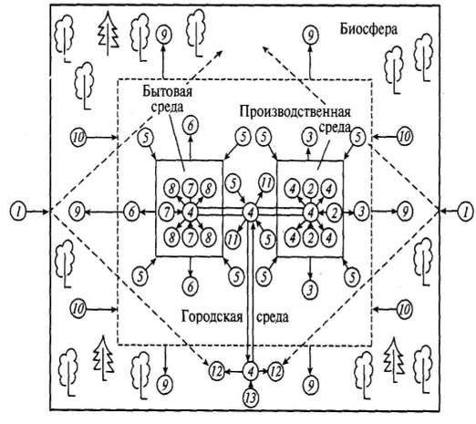
Виды взаимодействия
В процессе эволюционного развития появились искусственно созданные человеком бытовая, городская (селитебная, транспортная) и производственная среды.
Виды взаимодействия в системе «человек – среда обитания»: 1 – естественных стихийных явлений на человека; 2 – производственной среды на работающего; 3 – производственной среды на городскую среду (среду промышленной зоны); 4– человека (ошибочные действия) на производственную среду; 5 – городской среды на человека, производственную и бытовую среду; 6 – бытовой среды на городскую; 7 – бытовой среды на человека; 8 – человека на бытовую среду; 9 – городской среды или промышленной зоны на биосферу; 10 – биосферы на городскую, бытовую и производственную среду; 11 – человека на городскую среду; 12 – человека на биосферу; 13 – биосферы на человека.

Slide 20
Основные потоки в естественной среде
солнечное излучение, космическая пыль, излучение звезд, планет, электрическое и магнитное поля Земли;
круговороты веществ в биосфере;
пищевые цепи в экосистемах и биогеоценозах;
атмосферные, гидросферные, литосферные и другие явления создают основные потоки вещества и энергии в естественной среде.
Экосистема (экологическая система) - единый природный комплекс, образованный живыми организмами и средой их обитания, в котором живые и косные компоненты связаны между собой потоками вещества и энергии.
Биогеоценоз – эволюционно сложившаяся, пространственно ограниченная, длительно самоподдерживающаяся, однородная экологическая система, в которой функционально взаимосвязаны живые организмы и окружающая их абиотическая среда.

Slide 21
Основные потоки в техносфере
потоки сырья, энергии, продукции и отходов в производственной сфере;
потоки, возникающие при техногенных авариях;
транспортные потоки;
световые потоки при искусственном освещении;
информационные и другие потоки.

Slide 22
Основные потоки, потребляемые и выделяемые человеком в процессе жизнедеятельности
потоки кислорода, воды, пищи;
потоки механической, тепловой, солнечной, других видов энергии;
потоки отходов жизнедеятельности;
потоки информации и др.
В социуме формируются специфические факторы, которые способны формировать негативные потоки: войны, болезни, страх, эмоции, голод, зависимости, делинквенции и др. В зависимости от интенсивности этих потоков взаимодействие человека со средой обитания может быть позитивным или негативным.
Социум – это сообщество людей. В социальной среде возникают потоки, которые направлены на преобразование естественного и техногенного мира (социальные, психологические, организационные, информационные, управляющие и т. п.).
Деятельность – специфическая форма активного отношения человека к окружающему миру, содержанием которой является позитивное преобразование окружающей среды.

Slide 23
Деградация биосферы и образование техносферы
Увеличение населения Земли, стиль жизни и низкий уровень экологического сознания людей совместно с развитием промышленности явились основными факторами деградации биосферы и образования техносферы.
В XX в., когда человечество стало нести значительные, в том числе людские, потери от воздействия негативных факторов техносферы, необходимость повышения уровня безопасности существования человека в условиях техносферы, в которой в развитых странах в настоящее время проживает около 75% населения, встала достаточно остро.
Техносфера стала источником опасностей для человека и окружающей среды. К наиболее тяжелым последствиям приводит воздействие негативных факторов техносферы на окружающую среду и человека при чрезвычайных ситуациях (ЧС) природного и техногенного характера.

Slide 24
Идентификация опасностей
Одной из основных задач БЖД является идентификация опасностей.
Идентификация опасностей предполагает распознавание вида опасностей, установление их возможных причин, пространственных и временных координат, частоты (вероятности) проявления, величины (мощности) возможных последствий, то есть необходимых и достаточных сведений для принятия превентивных мер.
Опасные и вредные факторы часто бывают скрытыми, неявными или трудно поддающимися обнаружению. Это касается любых опасных и вредных факторов, равно как и источников опасности, которые порождают их.

Slide 25
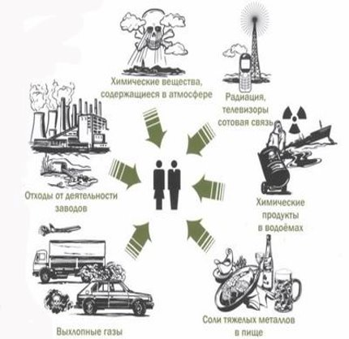
Предпосылки к аксиоматике БЖД
Человек и окружающая его среда гармонично взаимодействуют и развиваются лишь в условиях, когда потоки энергии, вещества и информации находятся в пределах, благоприятно воспринимаемых человеком и природной средой.
Фактор внешней среды может превратиться в опасность в результате роста величины потока энергии, вещества, информации сверх некоторого допустимого.
Результат взаимодействия человека со средой обитания может изменяться от позитивного до катастрофического, сопровождающегося гибелью людей и разрушением элементов среды обитания.
Источниками (носителями) опасностей являются естественные (природные и космические) процессы и явления, техногенная среда и действия людей. Источником опасности может быть все живое и неживое.

Slide 26
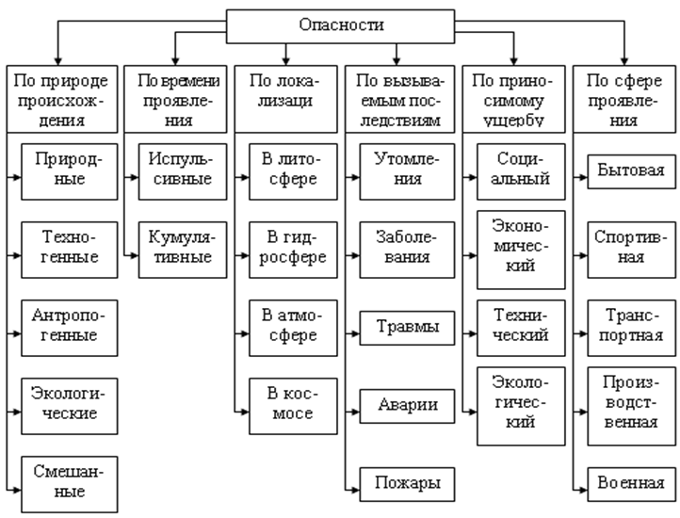
Таксономия опасностей
Достаточно полной таксономии опасностей пока не разработано, но, тем не менее, можно выделить следующие классы опасности:
Таксономия ‒ наука о классификации и систематизации сложных явлений, понятий, объектов.

Slide 27
Главная аксиома БЖД
Опасности по вероятности воздействия на человека и среду обитания разделяют на потенциальные, реальные и реализованные.
Потенциальная опасность представляет угрозу, не связанную с пространством и временем воздействия.
Например, существуют понятия пожаро- и взрывоопасности объектов, вредного воздействия шумов и вибраций и т.д. При отсутствии субъекта воздействия данные опасности можно рассматривать как потенциальные. В этом смысле
ЖИЗНЕДЕЯТЕЛЬНОСТЬ ЧЕЛОВЕКА ПОТЕНЦИАЛЬНО ОПАСНА!
Иногда эту аксиому называют презумпцией потенциальной опасности. Потенциальные опасности реализуются стохастически, то есть случайно, с некоторой вероятностью. К сожалению, обычно человек не придает приоритетного значения информации, носящей вероятностный характер.

Slide 28
Реальная опасность
Реальная опасность всегда связана с конкретной угрозой воздействия на объект, она имеет координаты в пространстве и во времени.
Например, находясь под стрелой работающего подъемного крана или вблизи взрывоопасного объекта, человек подвергает себя реальной опасности.
Реальная опасность возникает только при наличии системы «опасность – объект».

Slide 29
Реальная и потенциальная опасности
Опасность несут все системы, обладающие энергией, химически или биологически активными компонентами, а также иными характеристиками, несоответствующими безопасным условиям жизнедеятельности человека.
Опасность ‒ понятие относительное.
Опасности носят потенциальный характер.
Реализация опасностей происходит при определенных услови­ях, именуемых причинами.
Опасность подразумевает угрозу причинения (нанесения) какого-либо вреда, того или иного ущерба.
Вред ‒ утрата, повреждение или ухудшение состояния объекта защиты.
Ущерб ‒ телесное повреждение или иное повреждение здоровья вплоть до лишения жизни; уничтожение или повреждение имущества, повреждение природной среды.
Опасность ‒ вероятностное понятие. Угроза ущерба или вреда всегда носит вероятностный (возможный, потенциальный) характер.

Slide 30
Квантификация опасностей
Опасности характеризуются потенциалом, качеством, временем существования или воздействия на человека, вероятностью появления, размерами зоны действия.
Потенциал проявляется с количественной стороны, например, уровень шума, запыленность воздуха, напряжение электрического тока.
Качество отражает его специфические особенности, влияющие на организм человека, например частотный состав шума, дисперсность пыли, род электрического тока.
Квантификация – количественное выражение, измерение, вводимое для оценки сложных, качественно определяемых понятий.
Применяются численные, балльные и другие приемы квантификации. Мерой опасности может выступать и число пострадавших. Наиболее распространенной оценкой опасности является риск – вероятность потерь при действиях, сопряженных с опасностями.

Slide 31
Основные аксиомы теории БЖД
Опасность – центральное понятие науки о безопасности жизнедеятельности. Анализ реальных ситуаций, событий и факторов позволяет сформулировать ряд аксиом науки об опасностях в техносфере. К ним относятся:
Аксиома 1. Техногенные опасности существуют, если повседневные потоки вещества, энергии и информации в техносфере превышают пороговые значения.
Аксиома 2. Источниками техногенных опасностей являются элементы техносферы.
Аксиома 3. Техногенные опасности действуют в пространстве и во времени.
Аксиома 4. Техногенные опасности оказывают негативное воздействие на человека, природную среду и элементы техносферы одновременно.
Аксиома 5. Техногенные опасности ухудшают здоровье людей, приводят к травмам, материальным потерям и к деградации природной среды.
Аксиома 6. Защита от техногенных опасностей достигается совершенствованием источников опасности, увеличением расстояния между источником опасности и объектом защиты, применением защитных мер.
Аксиома 7. Компетентность людей в мире опасностей и способах защиты от них – необходимое условие достижения безопасности жизнедеятельности.

Slide 32
Безопасность
Безопасность (как противоположность опасности) – это степень защищенности от опасности.
Абсолютной безопасности не бывает. Полное отсутствие опасности практически не реализуется никогда. Всегда существует некоторый остаточный риск.
В связи с этим возникла концепция приемлемого (допустимого) риска, заключающегося в стремлении к такой безопасности, которую приемлет общество в данный период времени. Исходя из этого, правильнее определять безопасность как состояние при определенном уровне риска, например, уровне приемлемого риска.
В качестве критерия безопасности принимают допустимую вероятность (приемлемый риск) возникновения подобного события.

Slide 33
Приемлемый риск
Приемлемый (допустимый) риск – такая минимальная величина риска, которая достижима по техническим, экономическим и технологическим возможностям.
С учетом восприятия риска населением, приемлемый риск – это такой уровень риска, с которым общество согласно мириться ради получения определенных выгод (материальных, духовных, культурных etc).
Приемлемый риск сочетает в себе технические, экономические, социальные и политические аспекты и представляет собой некоторый компромисс между уровнем безопасности и возможностями его достижения. Величина этого риска зависит от вида отрасли производства, профессии, вида негативного фактора, которым он определяется.
При увеличении затрат технический риск снижается, но растет социальный.

Slide 34
Приемлемый риск
Величина приемлемого риска может быть договорная, нормируемая или узаконенная. ​
В настоящее время сложились представления о величинах приемлемого (допустимого) и неприемлемого риска. Считают, что риск 10^{–3} смертей/(чел·год) – неприемлемо высокий, 10^{–6} – приемлемый риск гибели человека для обычных общих условий деятельности. Данный уровень риска соответствует риску смерти от природных факторов и принят в России и ряде других стран в качестве нормативного. ​
В случае производственных аварий, пожаров в целях спасения людей приходится идти на риск, превышающий приемлемый - риск считается обоснованным (мотивированным).​
Немотивированный (необоснованный) риск - превышающий приемлемый и возникающий в результате нежелания работников на производстве соблюдать требования безопасности, использовать средства защиты. Это приводит к травмам и формирует предпосылки аварий на производстве. ​
Переходную область значений риска от 10^{–3} до 10^{–6} рассматривают как область, в которой целесообразно проводить мероприятия по снижению значений риска до приемлемых. Таким образом, введение понятия «приемлемый риск» имеет стимулирующий характер. ​

Slide 35
Резюме
Безопасность жизнедеятельности – наука о комфортном и безопасном взаимодействии человека и техносферы.
Основная цель БЖД – защита человека в техносфере от негативных воздействий (опасностей) антропогенного, техногенного и естественного происхождения и достижение комфортных условий жизнедеятельности.
В современных условиях безопасность жизнедеятельности как наука должна проводить превентивный анализ источников и причин возникновения опасностей, осуществлять прогнозирование и оценку их воздействия в пространстве и во времени. Для защиты от действующих негативных факторов необходимо создавать и использовать защитные средства и мероприятия, ограничивая зоны их действия и уровни негативных воздействий.
Объектом исследований в БЖД являются опасности и их совокупности (поле опасности), действующие в системах «объект защиты – источник опасности», предметом - средства и системы защиты от опасности.
Исходя из этого формулируется ряд основополагающих аксиом теории БЖД.

